Slide 1


МИНИСТЕРСТВО НАУКИ И ВЫСШЕГО ОБРАЗОВАНИЯ
РЕСПУБЛИКИ КАЗАХСТАН
НАЦИОНАЛЬНЫЙ ЦЕНТР ТЕСТИРОВАНИЯ
ЕДИНОЕ НАЦИОНАЛЬНОЕ ТЕСТИРОВАНИЕ
для выпускников колледжей
Астана, 2024

Slide 2
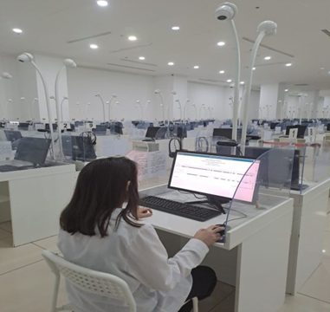
Единое национальное тестирование - 2024
«Единое национальное тестирование – одна из форм отборочных экзаменов для поступления в организаций высшего и (или) послевузовского образования»
Закон РК «Об образовании»
ст. 1, п.56)
Проводится в региональных центрах тестирования (РЦТ), в электронном формате по принципу «1 компьютер – 2 камеры – 1 тестируемый»
В РЦТ сохраняются карантинные ограничения с соблюдением всех санитарно-эпидемиологических требований.
Поступающие могут самостоятельно выбрать день, время
и место (региональный центр тестирования - РЦТ) тестирования.
Применяются тестовые задания (ТЗ), с выбором
одного и с выбором нескольких правильных ответов
Результат тестирования выдается сразу же,
по завершению тестирования
Заявление на апелляцию по содержанию тестового задания
подается по завершению тестирования в течение 30 минут
Заявление по техническим причинам подается в процессе тестирования

Slide 3

ЧТО ДОЛЖЕН ЗНАТЬ ВЫПУСКНИК КОЛЛЕДЖА
ЖЕЛАЮЩИЙ ПРОДОЛЖИТЬ ОБУЧЕНИЕ В ВУЗЕ
ВУЗ
продолжает свою квалификацию (специальность) в колледже (сокращенный срок обучения)
выбирает другую специальность
(полный срок обучения)
на платное обучение
на платное обучение
на грант
на грант
Не сдает
ЕНТ*
сдает
ЕНТ
ЕНТ
сдает
Примечание: * осуществляется приемными комиссиями ВУЗов.

Slide 4
ЧТО ДОЛЖЕН ЗНАТЬ ВЫПУСКНИК КОЛЛЕДЖА?
Ответы:
Определение соответствия специальностей ТиПО и специальностей вузов через «Методические рекомендации соответствия родственных групп образовательных программ высшего образования и специальностей технического и профессионального, послесреднего образования» (приказ МОН РК от 01.04.2019 г. №134);
2) Узнать, предусмотрен ли сокращенный срок обучения по группам образовательных программ через сайты вузов или через приемную комиссию;
3) Рассмотрение государственного образовательного заказа (публикуется на сайте);
4) Сдает ЕНТ по двум предметам:
общепрофессиональные дисциплины;
специальные дисциплины.
В соответствии с образовательными группами в вузе утверждается перечень общепрофессиональных и специальных дисциплин (приказ МОН РК от 02.05.2017 г. № 204 - приложение 2).
Вопросы по сокращенному сроку обучения:
Соответствует ли Ваша квалификация в колледже выбранным Вами группам образовательных программ высшего образования?
Предусмотрены ли сокращенные сроки обучения по выбранным Вами группам образовательных программ высшего образования?
Выделен ли грант на сокращенный срок обучения по выбранным Вами программам высшего образования?
4) Формат ЕНТ и какие предметы сдают?

Slide 5
СРОКИ ЕНТ
На сокращенный срок обучения
На полный срок обучения
Срок подачи заявления | Срок тестирования
С 20 февраля по 10 марта | С 1 по 31 марта
С 28 апреля по 14 мая | С 16 мая по 5 июля
С 15 по 30 июля | С 10 по 20 августа
Срок подачи заявления | Срок тестирования
С 28 апреля по 14 мая | С 16 мая по 5 июля

Slide 6
ПОДАЧА ЗАЯВЛЕНИЯ НА ЕНТ
На ЕНТ регистрируется онлайн через сайт НЦТ по ссылке https://app.testcenter.kz /.
Процедура подачи заявления:
1) https://app.testcenter.kz / доступ к сайту и выбор языка интерфейса;
2) пройти регистрацию с указанием электронной почты (обязательно подтвердит электронную почту, пройдя по ссылке указанной в письме пришедшей на электронную почту,);
3) авторизация по полученному логину и паролю (письмо с логином и паролем нельзя удалять до начала тестирования);
4) Указать ИИН и нажать кнопку поиска (фамилия, имя и отчество выводятся автоматически) и указать номер контактного телефона;
5) Выберите раздел "Подать заявку" и укажите категорию участника;
6) заполнить необходимые регистрационные данные и выбрать следующие данные:
язык сдачи;
комбинация профильных предметов;
дата, время и место тестирования и обязательное ознакомление с правилами;
7) выберите желаемый способ оплаты и произведите оплату для тестирования
8) После оплаты при необходимости можно внести изменения в заявление в разделе "Мои действия" .
Те, кто выбирает сокращенную форму обучения, вводят квалификационный шифр и наименование специальности, которую они закончили в ТиПО, и выбирают родственных групп образовательных программ (ГОП). Предоставляются на выбор общепрофессиональные и специальные дисциплины в соответствии с выбранными ГОП.
Стоимость тестирования – 5 640тенге.

Slide 7
ФОРМАТ ЕНТ
ДЛЯ ПОСТУПАЮЩИХ НА
СОКРАЩЕННЫЙ СРОК ОБУЧЕНИЯ
ДЛЯ ПОСТУПАЮЩИХ
НА ПОЛНЫЙ СРОК ОБУЧЕНИЯ
ТЕСТОВОЕ ЗАДАНИЕ
ТЕСТОВОЕ ЗАДАНИЕ
15
КОЛИЧЕСТВО ТЕСТОВЫХ ЗАДАНИЙ
КОЛИЧЕСТВО ТЕСТОВЫХ ЗАДАНИЙ
ГРАМОТНОСТЬ ЧТЕНИЯ
МАТЕМАТИЧЕСКАЯ ГРАМОТНОСТЬ
20
15
ОБЩЕПРОФЕССИО-НАЛЬНАЯ ДИСЦИПЛИНА
60
120
20
40
ИСТОРИЯ КАЗАХСТАНА
СПЕЦИАЛЬНАЯ ДИСЦИПЛИНА
БАЛЛЫ
БАЛЛЫ
140
70
35
1-ПРОФИЛЬНЫЙ ПРЕДМЕТ
2-ПРОФИЛЬНЫЙ ПРЕДМЕТ
35
ПРОДОЛЖИТЕЛЬНОСТЬ ТЕСТИРОВАНИЯ:
120 минут (2 ЧАСА).
ПРОДОЛЖИТЕЛЬНОСТЬ ТЕСТИРОВАНИЯ:
210 минут (3,5 ЧАСА ).

Slide 8
Пороговый балл для участия в конкурсе на присуждение образовательного гранта высшего образования за счет средств республиканского бюджета или местного бюджета и (или) зачисления на платное обучение
ДЛЯ ПОСТУПАЮЩИХ
НА ПОЛНЫЙ СРОК ОБУЧЕНИЯ
В национальные ОВПО – не менее 65 баллов;
по области образования "Педагогические науки« и «Право»– не менее 75 баллов;
ДЛЯ ПОСТУПАЮЩИХ НА
СОКРАЩЕННЫЙ СРОК ОБУЧЕНИЯ
по области образования "Педагогические науки" – не менее 35 баллов.
В другие ОВПО – не менее 50 баллов;
по области образования "Здравоохранение" – не менее 70 баллов;
по областям образования "Сельское хозяйство и биоресурсы", "Ветеринария" − не менее 60 баллов;
по области "Педагогические науки« и «Право» – не менее 75 баллов;
по области образования "Здравоохранение" – не менее 70 баллов.
в ОВПО – не менее 25 баллов;
При этом по каждому предмету ЕНТ и (или) творческому экзамену необходимо набрать не менее 5-ти баллов.

Slide 9
Время тестирования и перерывы
 | Формат ЕНТ | Время тестирования | Перерывы
1 | 5 предметов/История Казахстана, математическая грамотность, грамотность чтения и два профильных предмета | 210 минут | по истечении 60 мин. (1 часа) – 3 мин. по истечении 120 мин. (2 часов) – 2 мин. по истечении 180 мин. (3 часов) - 3 мин.
2 | 3 предмета/История Казахстана, грамотность чтения и математическая грамотность (творческий) | 80 минут | без перерыва
3 | 4 предмета (международные сертификаты IELTS и др.) | 210 минут | по истечении 60 мин. (1 часа) – 3 мин. по истечении 120 мин. (2 часов) – 2 мин. по истечении 180 минут (3 часов) - 3 мин.
4 | 2 предмета (общепрофессиональная и специальная дисциплина) для поступления на сокращенный срок обучения | 120 минут | по истечении 60 мин. (1 часа) – 2 мин.
5 | 1 предмет/Специальная дисциплина (творческий) для поступления на сокращенный срок обучения | 80 минут | без перерыва
6 | 1 предмет/Общепрофессиональная дисциплина (международные сертификаты IELTS и др.) для поступления на сокращенный срок обучения | 120 минут | по истечении 60 мин. (1 часа) – 2 мин.
7 | 2 профильных предмета | 130 минут | по истечении 60 мин. (1 часа) – 2 мин.
8 | 1 профильный предмет (международные сертификаты IELTS и др.) | 130 минут | по истечении 60 мин. (1 часа) – 2 мин.
Примечание: для людей и детьми с особыми потребностями (с нарушениями зрения, слуха, функций опорно-двигательного аппарата) на тестирование отводится дополнительно 40 минут

Slide 10

ИСТОРИЯ КАЗАХСТАНА
20 ЗАДАНИЙ ПОРОГОВЫЙ БАЛЛ - 5
1 ПРОФИЛЬНЫЙ ПРЕДМЕТ
40 ЗАДАНИЙ
ПОРОГОВЫЙ БАЛЛ - 5
ЕНТ 2024
ГРАМОТНОСТЬ ЧТЕНИЯ
10 ЗАДАНИЙ ПОРОГОВЫЙ БАЛЛ - 3
2 ПРОФИЛЬНЫЙ ПРЕДМЕТ
40 ЗАДАНИЙ ПОРОГОВЫЙ БАЛЛ - 5
МАТЕМАТИЧЕСКАЯ ГРАМОТНОСТЬ
10 ЗАДАНИЙ ПОРОГОВЫЙ БАЛЛ - 3
ОБЩЕЕ ВРЕМЯ - 210 МИНУТ

Slide 11
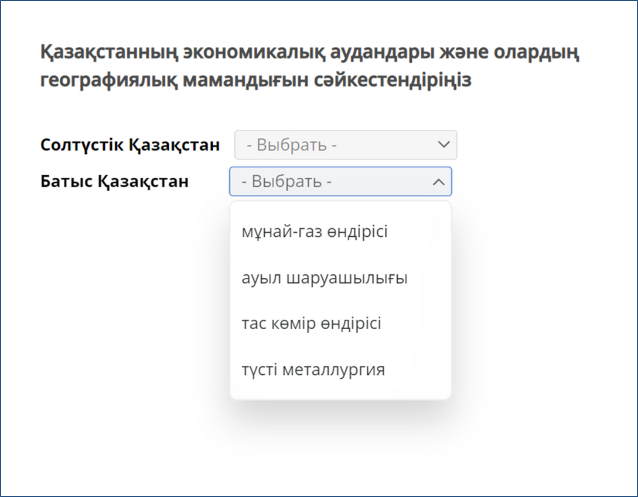
ПРОФИЛЬНЫЕ ПРЕДМЕТЫ
40 ЗАДАНИЙ - 50 БАЛЛОВ
ОЦЕНКА ЗАДАЧ ПО ОПРЕДЕЛЕНИЮ СООТВЕТСТВИЯ:
2 БАЛЛА - ЗА ВЫБОР ДВУХ ПРАВИЛЬНЫХ ОТВЕТОВ
1 БАЛЛ - ЗА ВЫБОР ОДНОГО ПРАВИЛЬНОГО ОТВЕТА
ПРИ ВЫБОРЕ ДВУХ И БОЛЕЕ НЕПРАВИЛЬНЫХ ОТВЕТОВ – 0 БАЛЛОВ
Задания с одним правильным ответом - 25 вопросов
Контекст - 5 вопросов
Задания с одним или несколько правильными ответами (2 балла) - 5 вопросов
Задания на соответствие
(2 балла) - 5 вопросов

Slide 12

ГРАМОТНОСТЬ ЧТЕНИЯ
ИСТОРИЯ КАЗАХСТАНА
20 ЗАДАНИЙ
МАТЕМАТИЧЕСКАЯ ГРАМОТНОСТЬ
10 ЗАДАНИЙ
10 ЗАДАНИЙ
10 вопросов с одним правильным ответом
10 вопросов на основе 2 контекстов
10 вопросов с одним правильным ответом
1 текст 2 вопроса (60-100 слов)
10 вопросов с одним правильным ответом
2 текст 3 вопроса (100-150 слов)
3 текст 5 вопросов (150-350 слов)

Slide 13


Подача заявления на апелляцию на ЕНТ
ПО СОДЕРЖАНИЮ ТЕСТОВЫХ ЗАДАНИЙ
ПО ТЕХНИЧЕСКОЙ ПРИЧИНЕ
правильный ответ не совпадает с кодом правильных ответов;
не было правильного ответа;
в тестовых заданиях с выбором одного правильного ответа было более одного правильного ответа;
тестовое задание составлено неправильно.
Заявление на апелляцию подается в течение 30 минут после завершения тестирования
в случае выявления отсутствия в условиях тестового задания фрагмента (текста, чертежей, рисунков, таблиц), необходимого для определения правильного ответа.
Заявление на апелляцию по технической причине подается в ходе тестирования. На экране в приложении «Техническая апелляция» ставит отметку (делает скриншот).

Slide 14





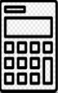
Запрещенные предметы для проноса:
МОБИЛЬНЫЕ СРЕДСТВА СВЯЗИ (СОТОВЫЕ ТЕЛЕФОНЫ, ПЛАНШЕТЫ, РАЦИИ)
НОУТБУКИ, ПЛЕЙЕРЫ, МОДЕМЫ (МОБИЛЬНЫЕ РОУТЕРЫ), СМАРТ ЧАСЫ, ФИТНЕС БРАСЛЕТ (ТРЕКЕР)
ЛЮБЫЕ ВИДЫ РАДИО-ЭЛЕКТРОННОЙ СВЯЗИ (WI-FI, BLUETOOTH, DECT, 3G, 4G, 5G,VHF, UHF, GPS)
НАУШНИКИ ПРОВОДНЫЕ, БЕСПРОВОДНЫЕ МИКРОНАУШНИКИ, БЕСПРОВОДНЫЕ ВИДЕОКАМЕРЫ, GPS НАВИГАТОРЫ, GPS ТРЕГЕРЫ, УСТРОЙСТВА ДИСТАНЦИОННОГО УПРАВЛЕНИЯ И ПРОЧИЕ
ШПАРГАЛКИ, УЧЕБНИКИ И МЕТОДИЧЕСКИЕ ЛИТЕРАТУРЫ, ТАБЛИЦА МЕНДЕЛЕЕВА И РАСТВОРИМОСТИ СОЛЕЙ
КАЛЬКУЛЯТОРЫ
(При этом допускается пользование калькулятором, таблицами Менделеева и растворимости солей, находящихся в интерфейсе компьютера для тестирования)

Slide 15
Поступающему не допускается:
выходить из аудитории (компьютерного класса) без разрешения и сопровождения администратора тестирования, выполняющего функции дежурного по коридору;
выходить из аудитории (компьютерного класса) на не более 10 минут;
переговариваться, пересаживаться с места на место;
обмениваться документами и бумагами формата А4, выданные поступающему для работы;
выносить из аудитории (компьютерного класса) документы и бумаги формата А4;
заносить в аудиторию (компьютерный класс) и использовать шпаргалки, учебно-методическую литературу, таблицу Менделеева и растворимости солей, калькулятор, фотоаппарат, мобильные средства связи (пейджер, сотовые телефоны, планшеты, iPad (Айпад), iPod (Айпод), SmartPhone (Смартфон), рации, ноутбуки, плейеры, модемы (мобильные роутеры), смарт часы, наушники проводные, беспроводные, прочее микронаушники, беспроводные видеокамеры, GPS (ДжиПиЭс) навигаторы, GPS (ДжиПиЭс) трекеры, устройства удаленного управления, а также другие устройста обмена информацией, работающие в следующих стандартах: GSM (ДжиСиМ), 3G (3 Джи), 4G (4 Джи), 5G (5 Джи), VHF (ВиЭйчЭф), UHF (ЮЭйчЭф), Wi-Fi (Вай-фай), GPS (ДжиПиЭс), Bluetooth (Блютуз), Dect (Дект) и прочее;
шуметь перед или во время тестирования;
забирать с собой бумаги формата А4, выданные перед началом тестирования;
обсуждать и разглашать содержание тестовых заданий;
намеренная порча техники для использования тестирования и системы безопасности;
попытка вмешательства в систему тестирования и иные нарушения, связанные с прохождением тестирования.

Slide 16
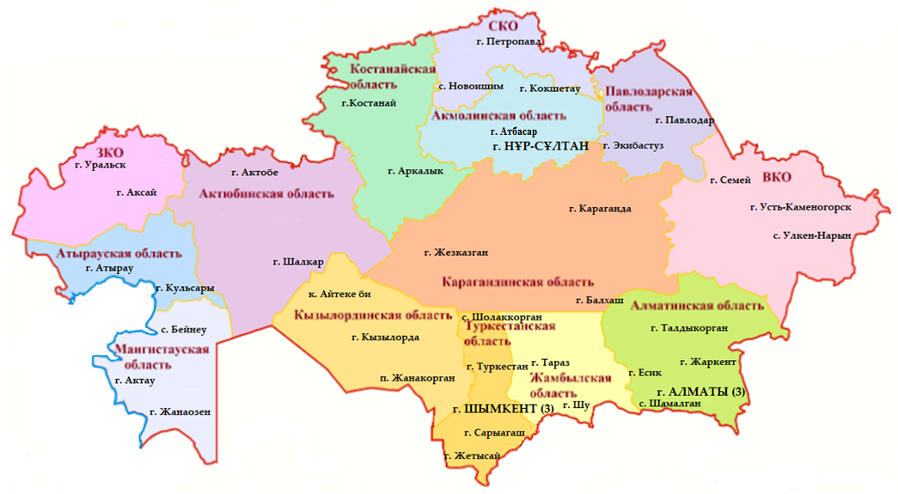
Количество региональных центров тестирования (РЦТ) по республике – 43*
АСТАНА
Карагандинская область
Абайская область
Ұлытауская область
Жетысуская область
Алматинская область
*Примечание: Количество РЦТ может измениться

Slide 17


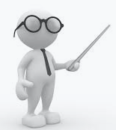
ПО КОНКУРСУ ОБРАЗОВАТЕЛЬНЫХ ГРАНТОВ
Срок подачи заявления*
Срок проведения*
Творческие
экзамены 20 июня и 7 июля 8 – 13 июля
Специальные экзамены** 20 июня и 20 августа 20 июня и 20 августа
Конкурс
(республиканский бюджет) 13 - 20 июля до 1 августа
Конкурс
(местный бюджет) 5 – 15 августа до 15 августа
Примечание: Прием документов на конкурс осуществляется приемными комиссиями вузов
* возможны изменения в сроках, о чем оповещается в интернет ресурсах МНВО РК, в средствах массовой информации
** Экзамены для поступления в группу родственных образовательных программ образовательной области «Педагогические науки" и «Здравоохранение"

Slide 18
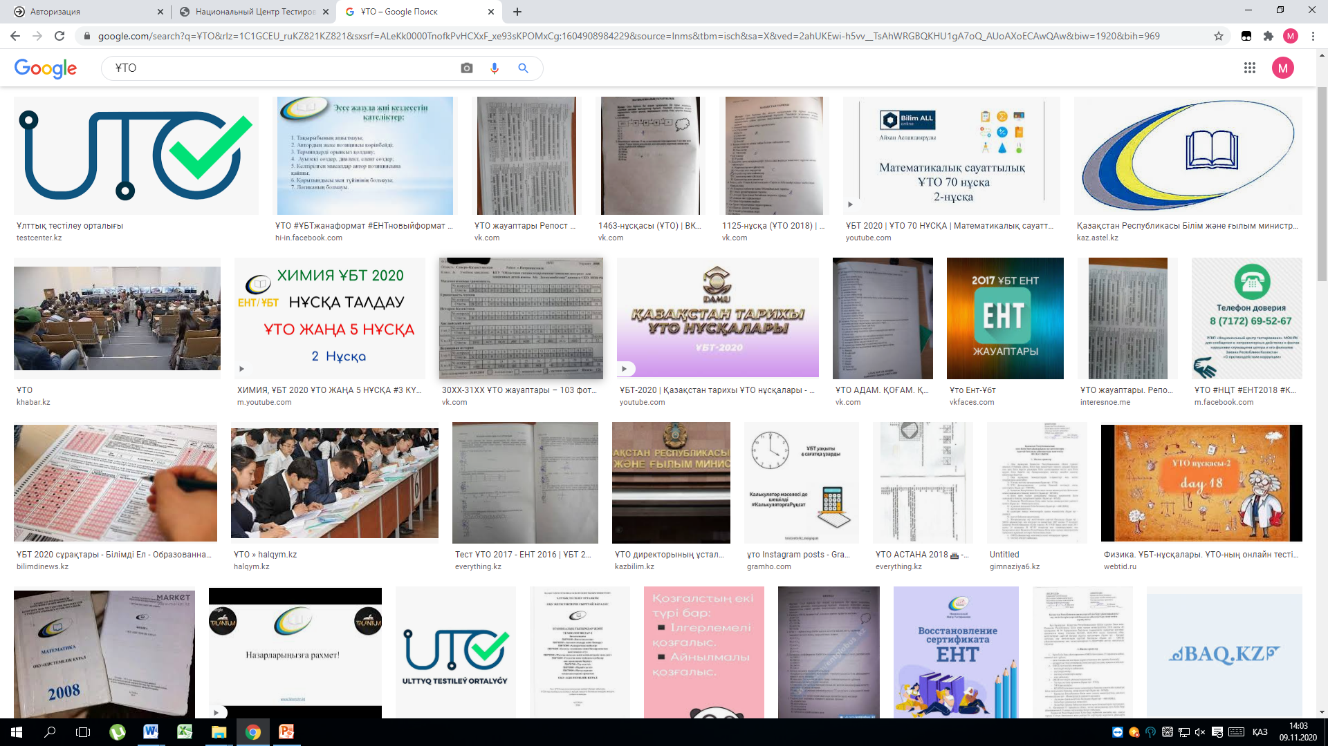
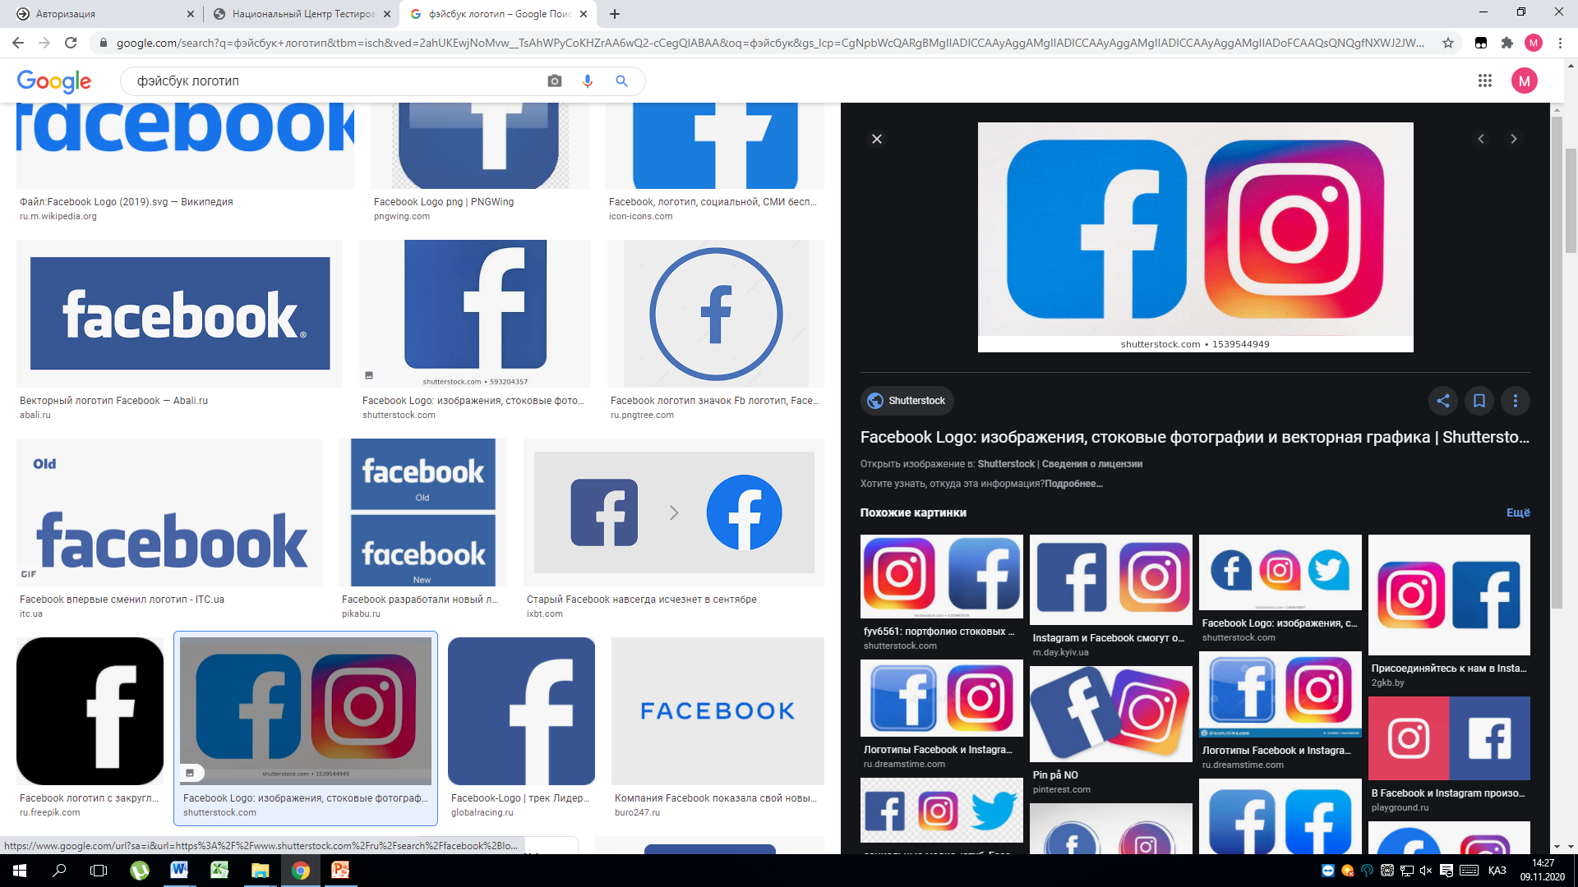

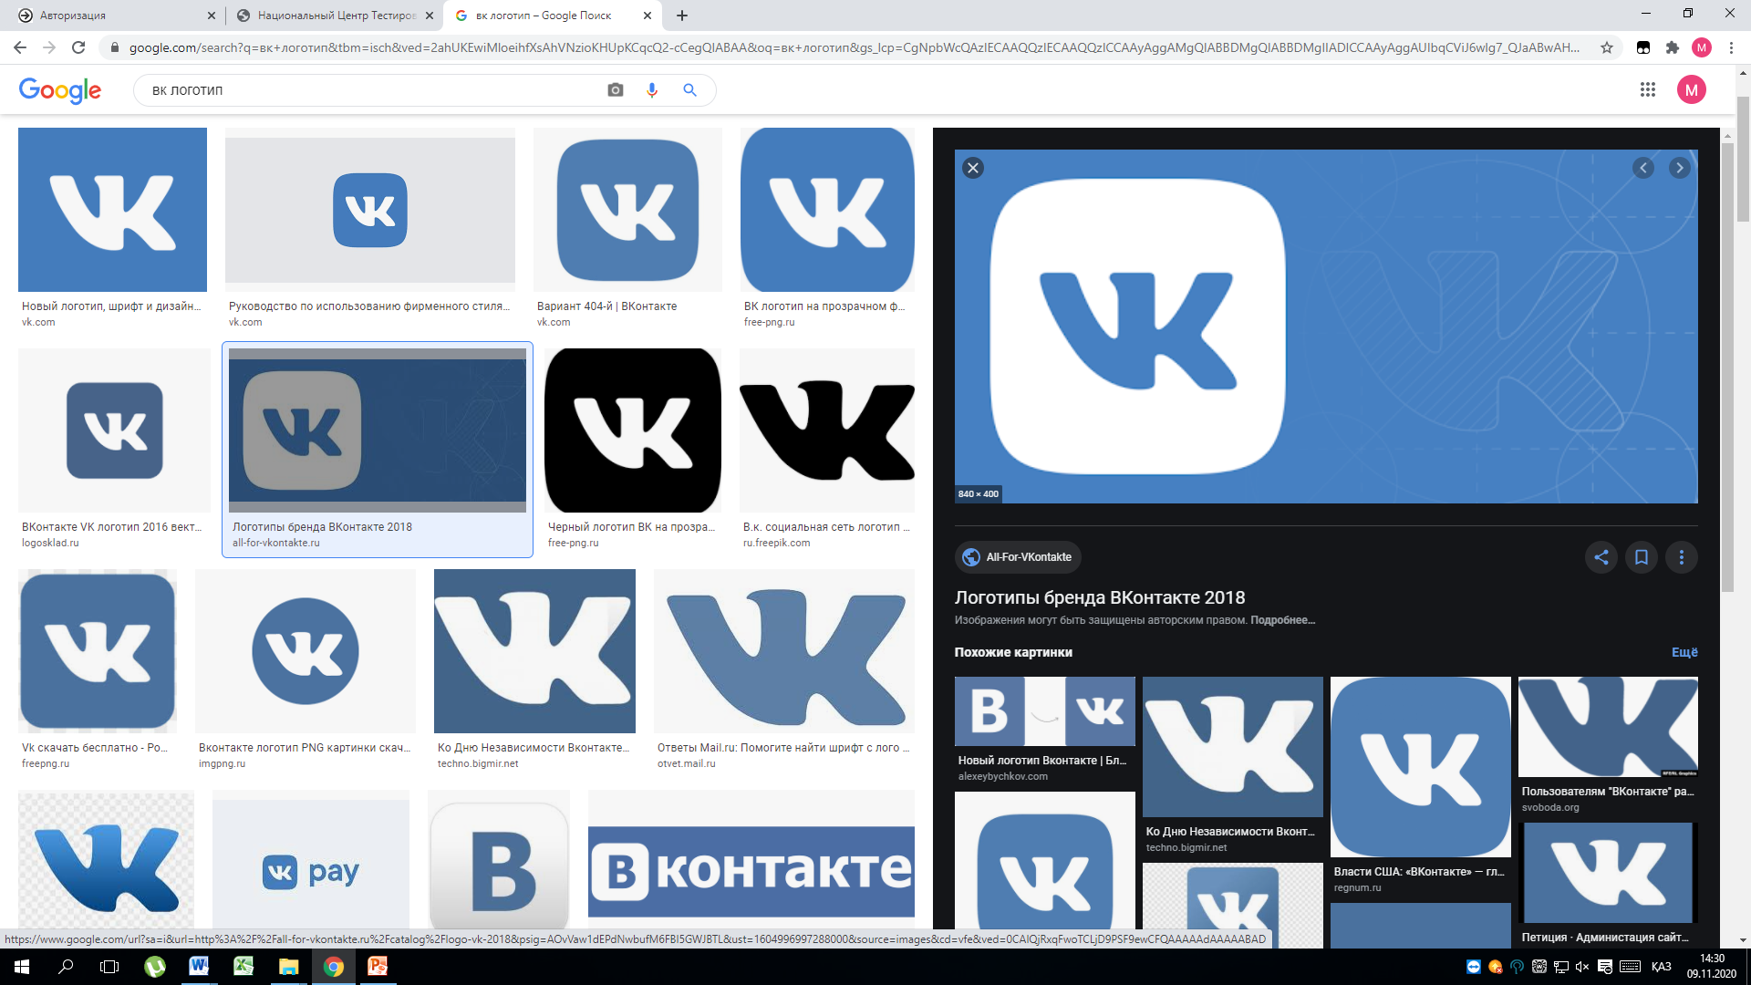
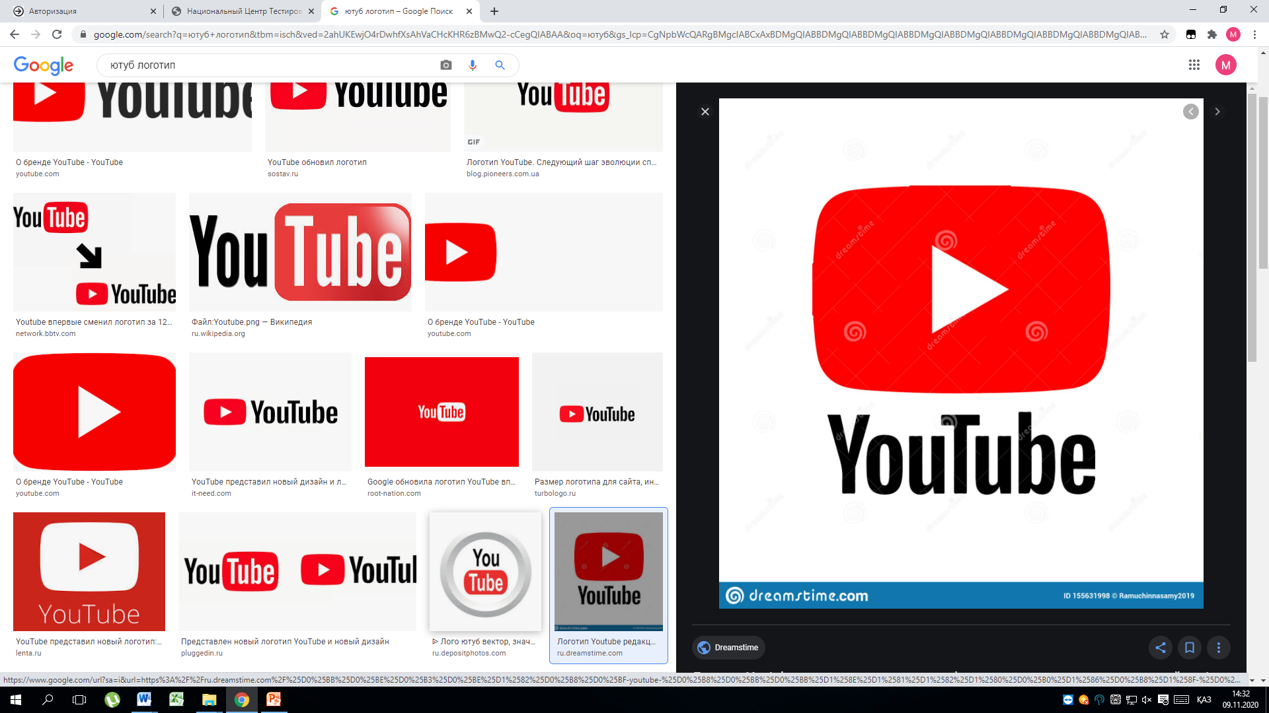
Интернет-ресурсы по вопросам ЕНТ
http://testcenter.kz/
https://www.facebook.com/testcenterkz/
https://www.instagram.com/testcenterkz/
https://vk.com/testcenterkz
www.youtube.com/channel/UCzmZObVJTezesGyIEKw6h-Q

